Slide 1

TensorFlow

Slide 2
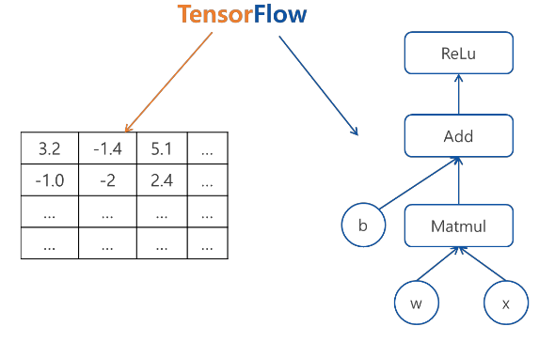
TensorFlow 소개
텐서플로우는 데이터 플로우 그래프(Data flow graph)를 사용하여 수치 연산을 하는 오픈소스 소프트웨어 라이브러리임.
그래프의 노드(Node)는 수치연산을 나타내고 엣지(edge)는 노드 사이를 이동하는 다차원 데이터 배열(tensor, 텐서)를 나타냄.

Slide 3
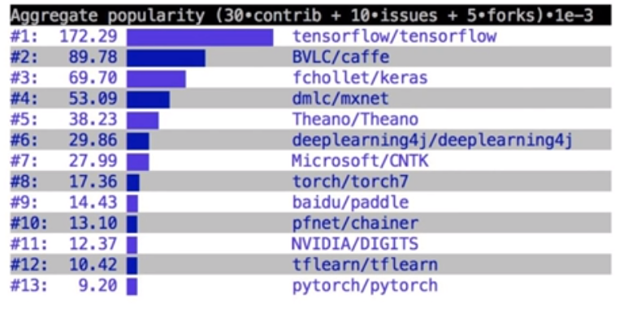
TensorFlow를 사용한 이유
딥러닝 라이브러리 중에서 인기 순위를 텐서플로우가 압도적 1등을 함.
오픈 소스가 많고 많은 사람들이 사용하기 때문에 AI 개발 입문 이나 연구용, 기업용으로도 적합함.

Slide 4
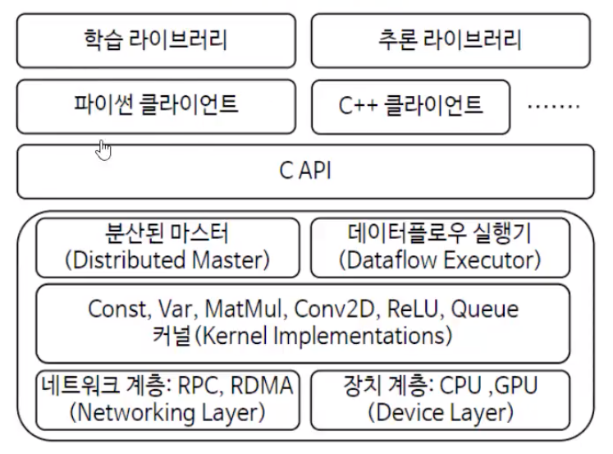
TensorFlow 아키텍처
텐서플로우는 기본적으로 대규모 분산 학습 및 추론을 위한 라이브러리임.
텐서플로우는 크로스 플랫폼 라이브러리임.
클라이언트(Client)
컴퓨터 연산과정을 데이터 플로우 그래프 형태로 표현
세션(Session)을 이용해 한 번의 그래프 실행 시작을 알림.

Slide 5
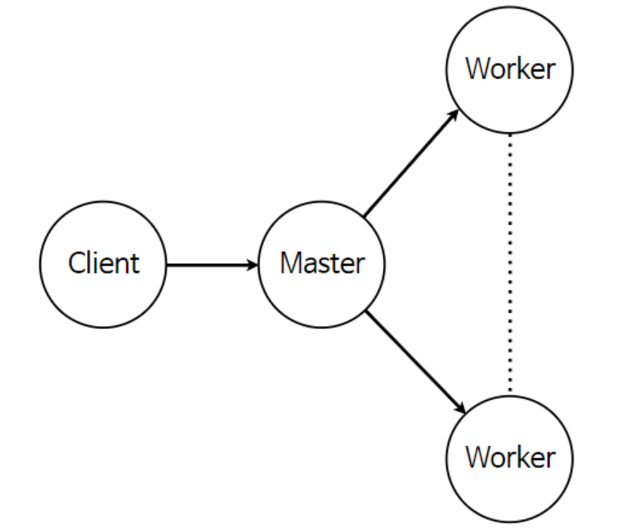
2. 분산된 마스터(Distributed Master)
세션의 시작을 위한 인수(Argument)로 정의된 그래프에서 부분 그래프를 정리함
하위 그래프를 다른 프로세스와 장치에서 실행되는 여러 조각으로 분할함.
그래프 조각이 처리 될 있도록 작업자 서비스에게 분배함.
작업자 서비스가 실행할 그래프 조각을 초기화함.
3. 작업자 서비스(Worker Services)
특정 하드웨어(CPU,GPU)에게 적절한 기능을 이용하는 그래프 작업의 실행을 관리.
그래프가 효율적으로 동작하도록 하기 위해서 커널 기능을 잘 이용해야함.
다른 작업자 서비스와 실행 결과를 주고 받음
4. 커널 기능(Kernel Implementations)
개별적인 그래프 작업을 처리함.
실질적으로 컴퓨터가 연산을 처리하는 부분.

Slide 6
Tensor(텐서)란?
RANK | TYPE | EXAMPLE
0 | scalar | [1]
1 | vector | [1,1]
2 | matrix | [[1,1],[1,1]]
3 | 3-tensor | [[[1,1],[1,1]],[[1,1],[1,1]],[[1,2],[2,1]]]
N | n-tensor
텐서란 매우 수학적인 개념으로 데이터의 배열이라고 볼 수 있음.
텐서의 Rank는 간단히 말해서 몇 차원 배열인가를 의미함.
스칼라는 일반적으로 존재하는 그냥 값(1개)임.
벡터는 스칼라가 여러 개가 모인 것이며 차원이 높아질수록 아래 차원의 것을 모아 놓은 배열인 것이라고 할 수 있음.

Slide 7
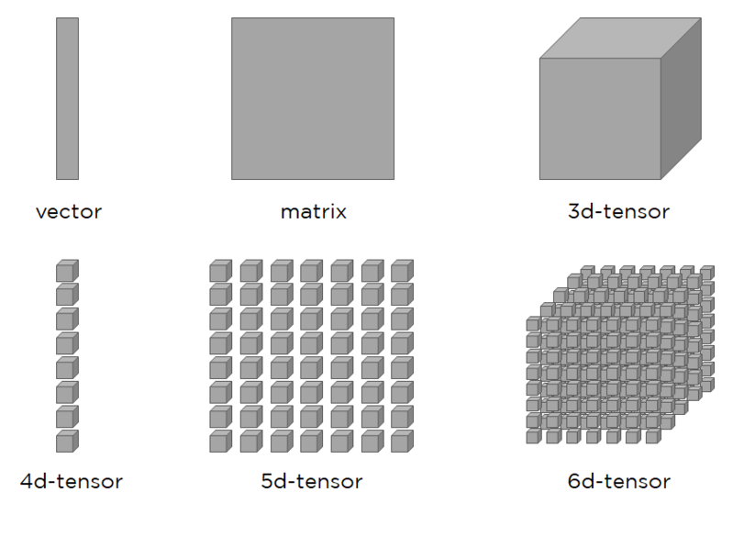
Tensor의 예시

Slide 8
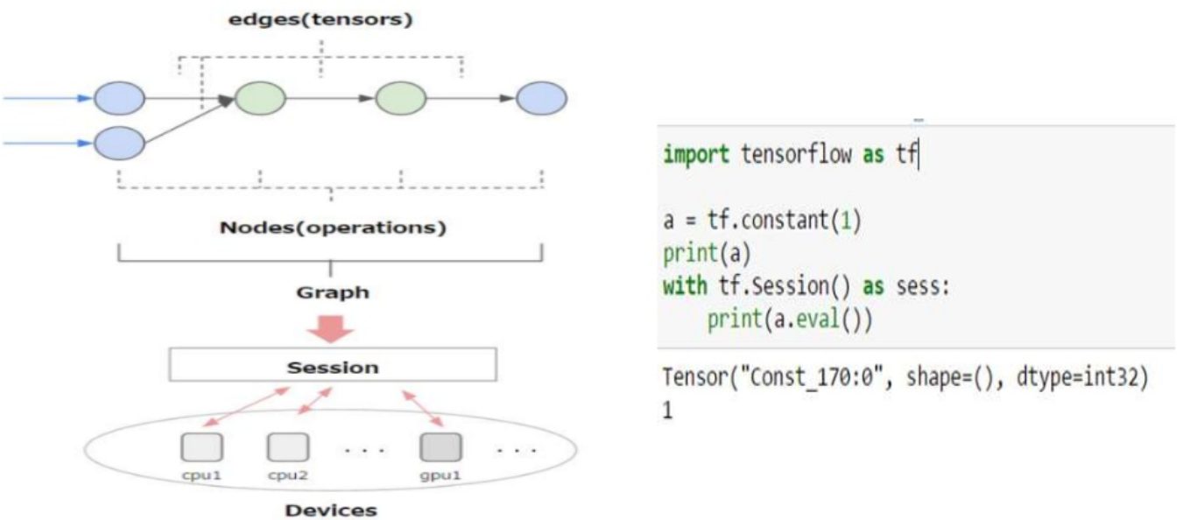
Tensorflow 구성
텐서플로우는 크게 텐서(Tensor), 노드(Node), 엣지(Edge), 그래프(Graph), 세션(Session)으로 구성됨.

Slide 9
Tensorflow 자료형
Constant(상수)
자료형
Variable(변수)
Placeholder(플레이스 홀더)
텐서플로우에는 기본적인 3가지 자료형이 있음.
Constant : 변하지 않는 수를 지정하는 자료형
Variable : 조건에 따라 값을 바꿔야 하는 경우 사용하는 자료형
Placeholder : 먼저 만들고 값을 나중에 지정해주는 자료형

Slide 10
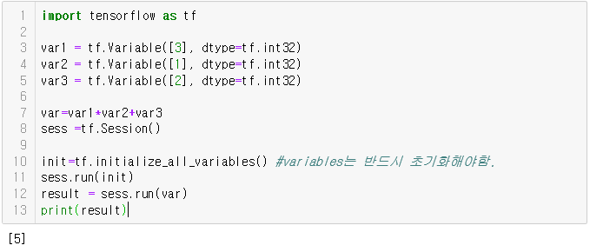
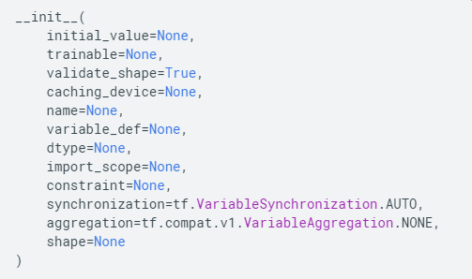
Variable(변수)
initial_value : Tensor로 변환 가능한 Python객체로 Tensor 변수의 초기값임.
name: 변수의 이름을 지정 ex) W = tf.Variable(tf.random_normal([1]), name='W')
dtype : 설정하면 initial_value가 지정된 유형으로 변환 됨.
머신러닝 or 딥러닝에서는 가중치(W)를 Variable를 사용함.

Slide 11
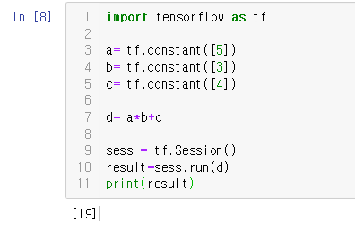
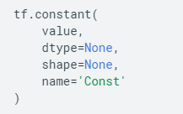
Constant(상수)
value : 상수값을 선언을 해줌.
dtype: 지정되지 않은 경우 value유형을 사용함.
shape : 행렬의 차원을 뜻함.
name : 상수 값의 이름을 정함.

Slide 12
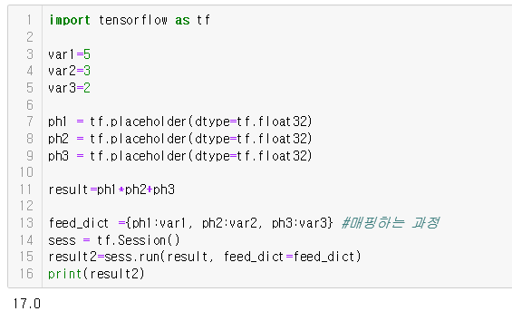
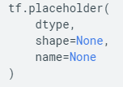
Placeholder
placeholder는 실행 시 데이터를 제공할 영역을 지정하는 것.
feed_dict에서 placeholder에서 자리잡은 영역과 변수 값을 매핑 시킴.
dtype : 데이터 타입
shape : 제공될 데이터에 대한 tensor 지원
name : 이름을 선언

Slide 13
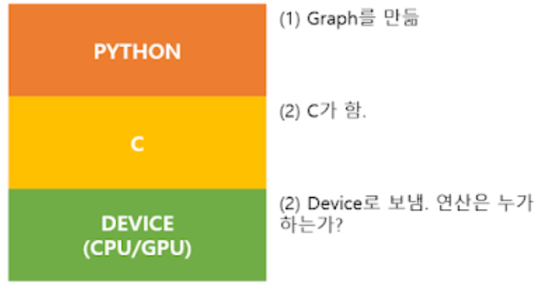
왜 세션(Session)을 사용하는가?
텐서플로우는 3가지 level로 구성되어 있음.
세션은 파이썬 레벨에 있는 그래프를 Device level로 이동을 해주는 역할을 함.
파이썬 level에서는 절대로 텐서플로우 연산결과를 볼 수 없음.

Slide 14
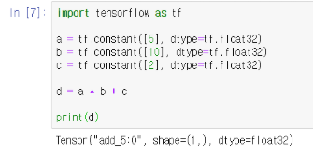
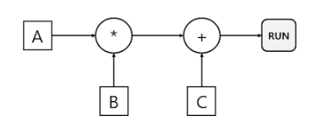
세션을 사용하지 않고 그래프의 결과를 출력해보니 계산 값이 나오지 않고, Tensor의 속성만을 볼 수 있음.
Tensor의 그래프는 생성되었지만 그래프 연산이 수행되지 않아 값이 나오지 않음.
즉, 그래프의 연산을 수행하려면 세션을 사용해야함.

Slide 15
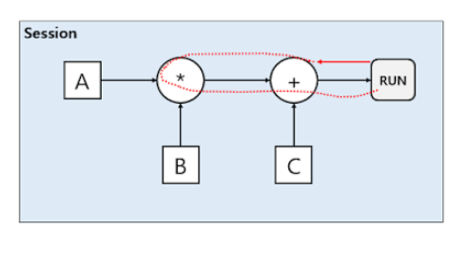
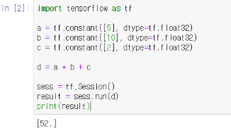
세션은 그래프를 돌리는 단위로 file과 같다고 생각하면 쉬움.
파일에 그래프를 넣고 저장하고 돌릴 수 있음.
세션은 그래프를 인자로 받아서 디바이스에 올려주고 실행해줌.
세션은 포함하고 실행했을 때 그래프연산이 수행되고 연산의 결과가 나온 것을 볼 수 있음.

Slide 16
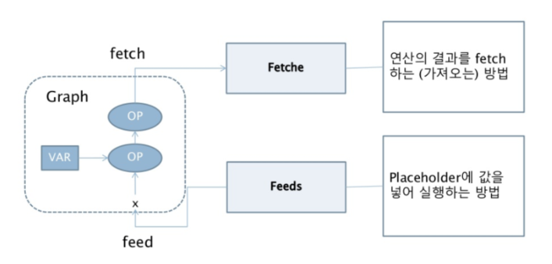
텐서플로우의 실행구조
텐서플로우는 빌딩 구조와 세션구조가 분리되어 있다는 것을 확인함.
텐서플로우는 실행구조가 2가지가 있는데 Fetche 와 Feeds
Fetche는 그래프의 노드를 세션에서 run하기 위해 넘겨주는 것을 의미
constant와 variables을 사용할 때 사용
Feeds는 tensor의 값과 함께 operation의 output을 일시적으로 교체하는 것을 말함. Feed는 오직 run을 실행할 때 넘겨주기가 가능함.
placeholder를 사용할 때 사용

